Slide 1

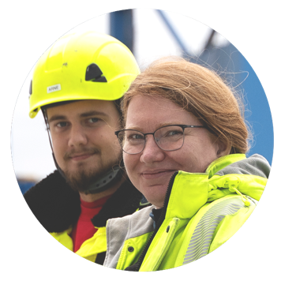
Helfen Sie, die maritime Ausbildung in
Deutschland zu verbessern. Wir fördern
seemännischen Nachwuchs.

Slide 2
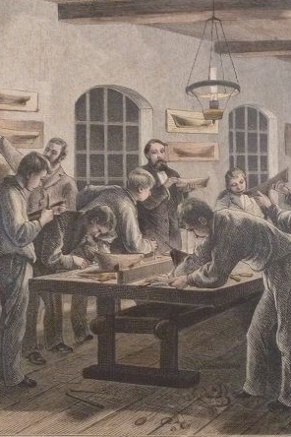


Seit über 160 Jahren im Auftrag der maritimen Ausbildung
Die traditionsreiche Stiftung blickt auf eine stolze, mehr als 160-jährige Geschichte zurück. Sie beginnt 1862 mit der Gründung der Deutschen Seemannsschule durch Hamburger Reeder und Kaufleute, unter ihnen Ferdinand Laeisz, Robert Miles Sloman Jr. und der erste Hapag-Direktor Adolph Godeffroy. Die Stiftung ist seit 1887 Rechtsnachfolgerin der Seemannsschule. Bis 1984 gab es einen eigenen Lehrbetrieb an verschiedenen Standorten in Hamburg und Bremervörde. Bis dahin hatte die Deutsche Seemannsschule Hamburg fast 30.000 Seeleuten das technische und nautische Rüstzeug für eine Karriere an Bord vermittelt. Seitdem fördert die Stiftung aktiv die Ausbildung an den deutschen Seemannsschulen und vergibt Förderungen an die jeweils besten Absolventen.

Slide 3
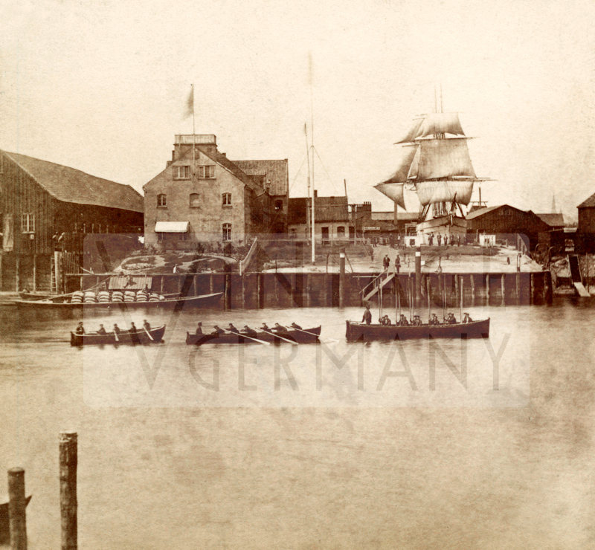
Wir unterstützen die deutschen seemännischen Ausbildungsstätten und Seeleute in der Ausbildung.
Die Stiftung fördert seit vielen Jahren die Ausbildung in nautischen und technischen Seeberufen – etwa durch Auszeichnung und Förderung der besten Schiffsmechaniker aller Seemannsschulen, um diesen den weiteren Ausbildungsweg zu erleichtern. Oder durch die finanzielle Unterstützung wichtiger Anschaffungen an den deutschen Seemanns- schulen von Rostock über Travemünde bis nach Elsfleth an der Weser. Dort werden in der praktischen Ausbildung zb. Gerätschaften wie Freifallboote, Rettungsinseln und Überlebens-anzüge zu Übungszwecken benötigt sowie audiovisuelle Lehrmittel oder Drehmaschinen und andere Geräte für die Lehrwerkstätten. Unser Ziel ist es, maritime Karrieren zu ermöglichen sowie die Qualität der maritimen Ausbildung zu steigern, um deutschen Seeleuten zu einer besseren Position in der internationalen Schifffahrt zu verhelfen. Dabei beschränken ken wir unsere Förderleistungen nicht auf unseren Stiftungssitz Hamburg.

Slide 4
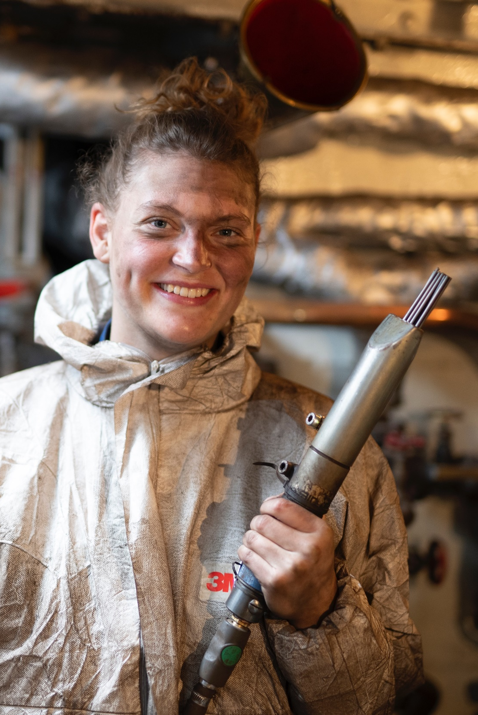
Wir fördern junge Seeleute in Ausbildung
Unser Ziel ist es, maritime Karrieren zu ermöglichen sowie die Qualität der maritimen Ausbildung zu steigern, um deutschen Seeleuten zu einer besseren Position in der internationalen Schifffahrt zu verhelfen. Wir unterstützen junge Seeleute.
Davon profitieren indirekt auch viele hundert Unternehmen im deutschen, maritimen Cluster, die auf nautische und technische Erfahrung und Ingenieurs- wissen angewiesen sind. Die Liste reicht von Reedereien, die zahlreiche Land-Jobs mit maritimen Fachkräften zu besetzen haben, über Klassifizierungs- und Versicherungsgesellschaften bis hin zu technischen Schiffszulieferern in ganz Deutschland.

Slide 5

Auszeichnung der besten Schiffsmechaniker Abschlüsse
Die Stiftung engagiert sich für die Ausbildung des seemännischen Nachwuchses in Deutschland. Wir helfen erfolgreichen Absolventen und Absolventinnen der Ausbildung zum/zur Schiffsmechaniker/in auf ihrem Weg in die internationale Schifffahrt.
Jährlich zeichnen wir die 3 besten Abschlüsse der Prüfung zum Schiffsmechaniker/in mit einer finanziellen Prämie/Einmalförderung in Höhe von EUR 3000 aus. Diese Prämie soll den Weg in das folgende Studium erleichtern.
Bewerber*innen senden uns einen Lebenslauf, das Abschlusszeugnis der Schiffsmechanikerprüfung und ein Schreiben mit einer Begründung, warum die Stiftung sie fördern sollte. Einsendeschluss für das laufende Prüfungsjahr ist jeweils der 28.Februar des Folgejahres.
Das Kuratorium wählt im März des Folgejahres die Gewinner aus und benachrichtigt die Gewinner

Slide 6
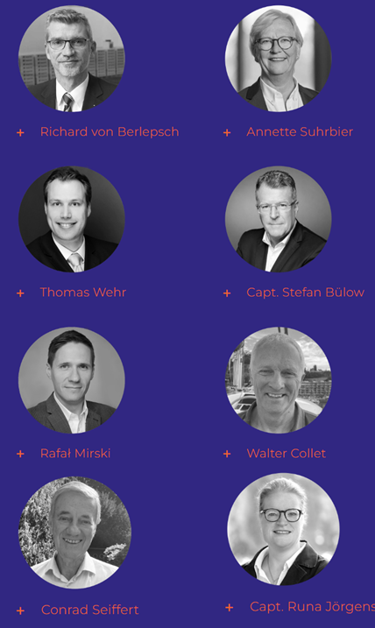

Das Kuratorium der Stiftung
Die Stiftung „Deutsche Seemannsschule Hamburg“, so die offizielle Firmierung seit 1975, besitzt ein Kuratorium, das mindestens aus acht Personen bestehen muss. Alle Mitglieder verfügen über einen Schifffahrtshintergrund bzw. arbeiten in maritimen Branchen. Das Kuratorium entscheidet in der Regel einmal im Jahr über die Verwendung der Fördermittel.
Aus dem Stiftungs-Kuratorium werden der Vorsitzende der Stiftung (derzeit Richard von Berlepsch) sowie die stellvertretende Vorsitzende (derzeit Annette Suhrbier) gewählt.

Slide 7
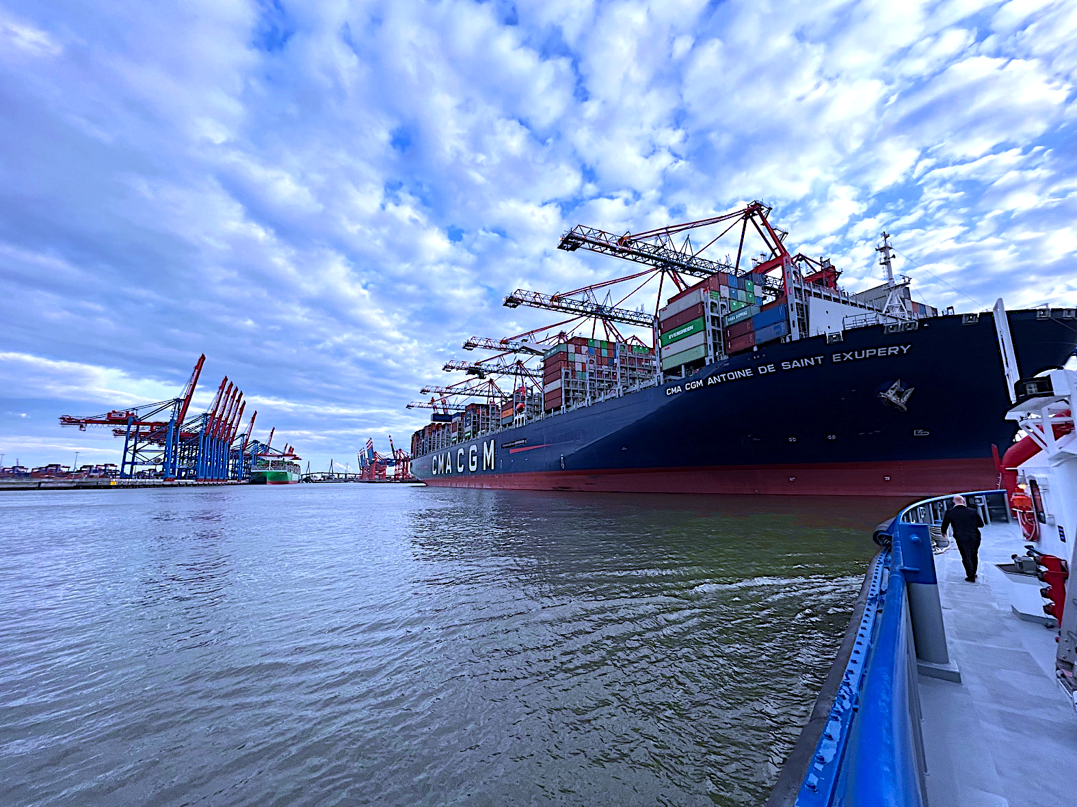

Unterstützen auch Sie die Stiftung Deutsche Seemannsschule Hamburg
Zu den Förderern der Stiftung gehören neben Privatpersonen auch namhafte Reedereien wie Hapag-Lloyd, Peter Döhle Schiffahrts-KG, JS Maritime, Minship und Oskar Wehr sowie das Bankhaus Lampe oder die Wirtschaftsprüfungsgesellschaft Hansa Partner. Im Kuratorium der Stiftung sitzen auch leitende Mitarbeiter einiger Förderunternehmen. Dadurch kann mit großer Expertise und Praxisbezug gefördert werden. Alle Kuratoriumsmitglieder arbeiten ehrenamtlich, so dass die Verwaltungskosten der Stiftung minimal sind und jeder Euro jungen Seeleuten in der Ausbildung zugutekommt.
Die Stiftung freut sich über Spenden und Zustiftungen, die jederzeit in das vorhandene Stiftungsvermögen einfließen können. Steuerlich wirksame Spenden- bescheinigungen können ausgestellt werden. Auch eine Nennung als Förderer oder das Führen des Stiftungs- signets sind möglich.

Slide 8
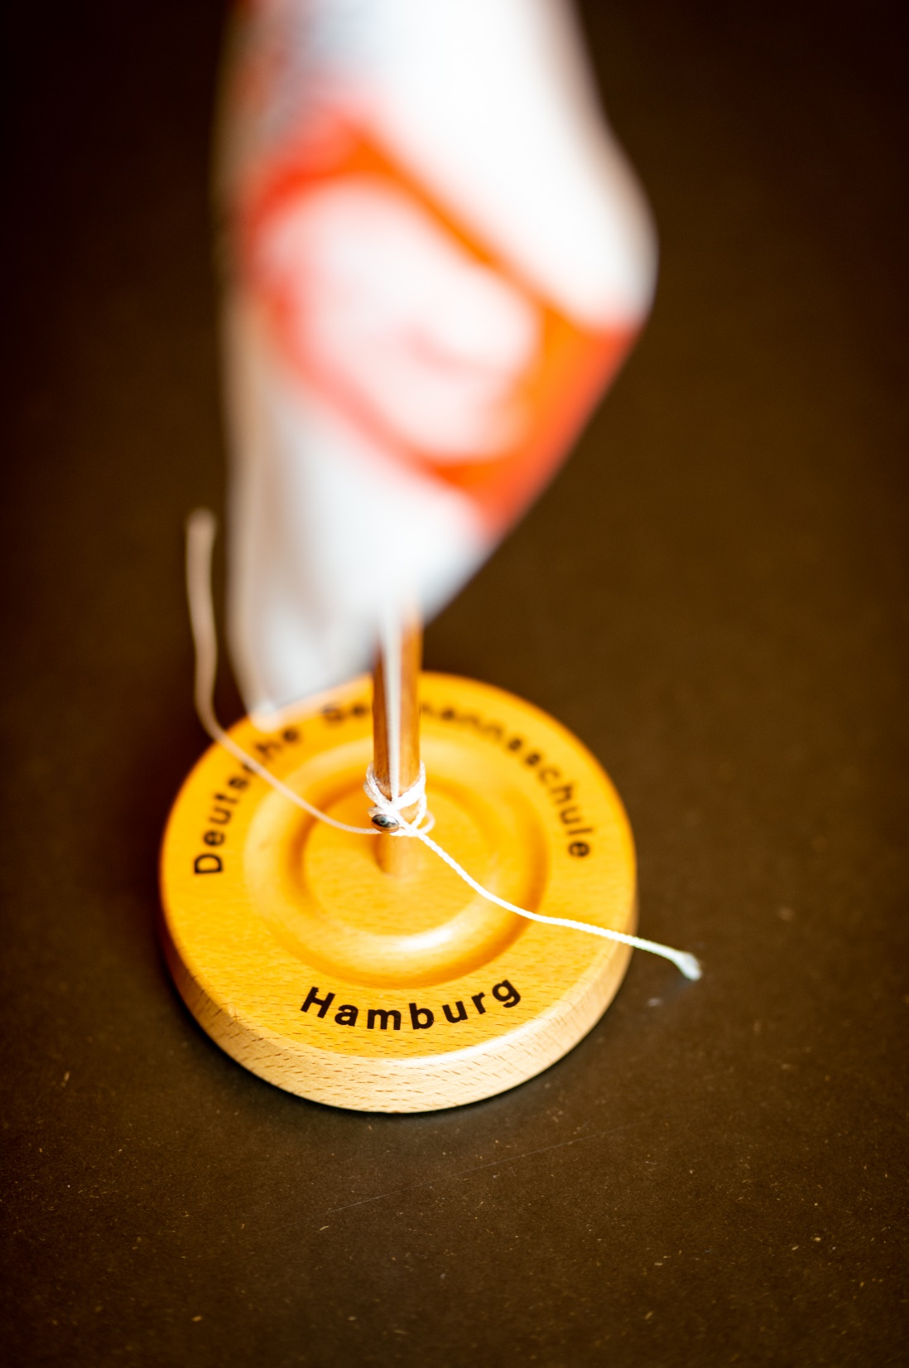

Tradition weiterführen!
Damit die Stiftung seemanischen Nachwuchs weiter fördern kann, ist sie auf Unterstützung angewiesen.
Spendenkonto:
DE96 4802 0151 0000 9694 00
Stiftung deutsche Seemannsschule
Bankhaus Lampe
Stiftung Deutsche Seemannsschule Hamburg
Postfach 30 55 80; 20327 Hamburg
E-Mail: info@stiftung-seemannsschule.de
Tel: 0157/34278044
www.stiftung-seemannsschule.de

